Slide 1
BLOOMOV FILTER
Ajla Sović, Martina Spasić
Fakulteta za matematiko in fiziko
januar 2022

Slide 2

Motivacija
Želimo preveriti, ali je oseba ‘XY‘ vpisana na FMF
Pri tem nas ne zanima kdo vse je vpisan
Pričakovan odgovor:
- Ja, oseba ‘XY‘ je vpisana
- Ne, osebe ‘XY‘ ni

Slide 3

Kaj sploh je Bloomov filter?
Prostorsko učinkovita verjetnostna podatkovna struktura, ki je uporabna za zelo velike podatke
Burton Howard Bloom leta 1970
Želimo hitro ugotoviti, ali je element član množice

Slide 4
Ima dve glavni funkciji: dodajanje in testiranje
Hrani informacije, ali je element vsebovan ali ne
‘morda je v nizu ‘ / ‘zagotovo ni v nizu‘
Več elementov → večja verjetnost lažno pozitivnih rezultatov

Slide 5
PROBLEM:
  Dana je množica elementov S = {a, b, c} in element d. Ali je d element množice S.
  Input: d, S
  Output: TRUE if d in S, False if d not in S
  S = {a, b, c}
d
0
1
0
1
1
1
1
1
1
0
1

Slide 6

Hash funkcija(zgoščevalna funkcija)
Algoritem, za preoblikovanje poljubno dolgih vhodnih sporočil v izhodne vrednosti dolžine 128 bitov (poljubna dolžina vhoda – fiksna dolžina izhoda)
tudi če vhodni podatek le malo spremenimo, lahko to popolnoma spremeni celo hash vrednost)

Slide 7
Lastnosti hash funkcije
Je nepovratna oziroma enosmerna
Vrednosti se uporabljajo za indeksiranje tabele fiksne velikosti
Dobra hash funkcija:
- izračunamo je zelo hitro
- zmanjšamo podvajanje izhodnih vrednosti

Slide 8
PRIMER
Hash funkcija
Ajla
74853543
Martina in Ajla
Hash funkcija
52623456
Martina in Ajla pišeta
Hash funkcija
45879616

Slide 9
Opis algoritma
Prazen Bloomov filter je bitno polje m bitov; vsi biti so na začetku 0
Definiranih je k različnih funkcij hash; pri istem podatku dobimo različne vrednosti
Vsaka hash funkcija nam pove, na katerem indeksu spreminjamo vrednost
PRIMER:
    m = 5
    h1(x) = x mod 5
    h2(x) = (2x + 3) mod 4
    Vstavimo x = 10, x = 9
    Preverimo, če sta x = 2 in x = 16 notri

Slide 10
Dodajanje elementa
Prenesemo ga v vsako od k hash funkcij, da dobimo k položajev v polju
Vse bite na teh položajih nastavimo na 1

Slide 11
Iskanje elementa
Prenesemo ga v vsako od k hash funkcij, da dobimo k položajev v polju
Če je katerikoli od bitov na teh položajih enak 0, elementa zagotovo ni v množici
Če so vsi biti na teh položajih 1, potem je element v množici ali pa je prišlo do lažno pozitivnega rezultata

Slide 12
Odstranjevanje elementa
Čeprav je za odstranitev elementa dovolj, če katerikoli od teh k bitov nastavimo na 0, s tem odstranimo tudi vse druge elemente, ki se prikažejo na tem bitu
Odstranitev kateregakoli bita bi pomenila možnost lažno negativnih rezultatov
Primer:

Slide 13
PROSTORSKE IN ČASOVNE ZAHTEVNOSTI
Čas, potreben za dodajanje elementov in njihovo preverjanje, je fiksna konstanta O(k), ki je popolnoma neodvisna od števila elementov, ki so že v množici → te lastnosti nima nobena druga podatkovna struktura s konstantnim prostorom
Kljub nevarnosti lažno pozitivnih rezultatov imajo precejšnjo prostorsko prednost pred drugimi podatkovnimi strukturami (dvojiška iskalna drevesa, drevo predpon, hash tabele …)
Za večino PS je treba shraniti same podatkovne elemente, ki lahko zahtevajo majhno število bitov za majhna cela števila in poljubno število bitov za npr. nize

Slide 14
Bloomovi filtri podatkovnih elementov sploh ne shranjujejo; z 1% napako in optimalno vrednostjo k potrebujejo 9.6 bitov na element, ne glede na velikost elementov
za ohranitev dovolj nizke stopnje lažno pozitivnih rezultatov mora biti polje zelo veliko, oziroma vsebovati zelo dolge vrste ničel in zelo malo bitov sme imeti vrednost 1
ROBNI PRIMER:

Slide 15
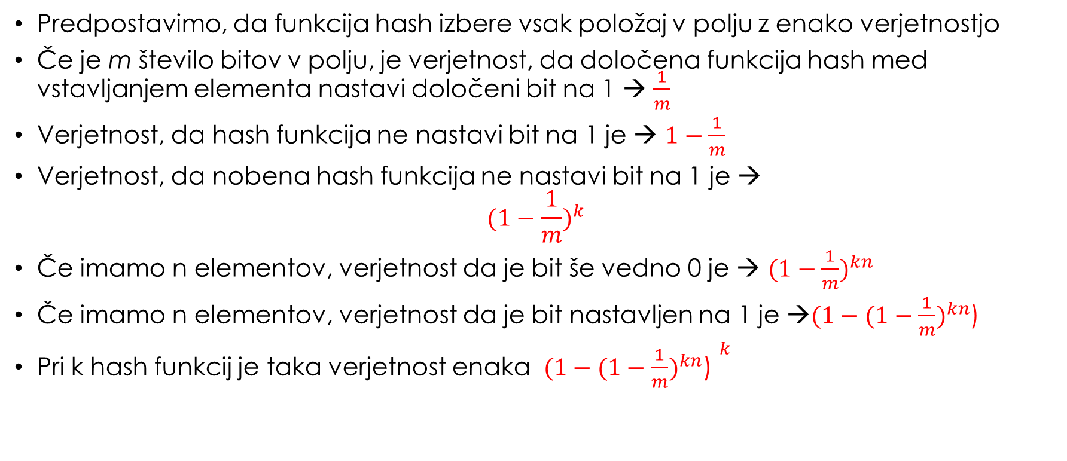
VERJETNOST LAŽNO POZITIVNIH REZULTATOV
Predpostavimo, da funkcija hash izbere vsak položaj v polju z enako verjetnostjo
Če je m število bitov v polju, je verjetnost, da določena funkcija hash med vstavljanjem elementa nastavi določeni bit na 1 → $\frac{1}{m}$
Verjetnost, da hash funkcija ne nastavi bit na 1 je → $1−\frac{1}{m}$
Verjetnost, da nobena hash funkcija ne nastavi bit na 1 je →
$${(1−\frac{1}{m})}^{k}$$
Če imamo n elementov, verjetnost da je bit še vedno 0 je → ${(1−\frac{1}{m})}^{kn}$
Če imamo n elementov, verjetnost da je bit nastavljen na 1 je →${(1−(1−\frac{1}{m})}^{kn}$)
Pri k hash funkcij je taka verjetnost enaka ${ {(1−(1−\frac{1}{m})}^{kn}\text{) }}^{k}$

Slide 16

Ko m → ∞, gre ${\text{(1− }{(1−\frac{1}{m})}^{kn}\text{) }}^{k}$→ 0
Ko m → 1, gre ${\text{(1− }{(1−\frac{1}{m})}^{kn}\text{) }}^{k}$ → 1 (100% lažno pozitiven rezultat)
PRIMER:
  M = 5000
  N = 1000
  K = 3 → 1.7%
  K = 4 → 1.18%
  ...
  K = 20 → 5.4%

Slide 17
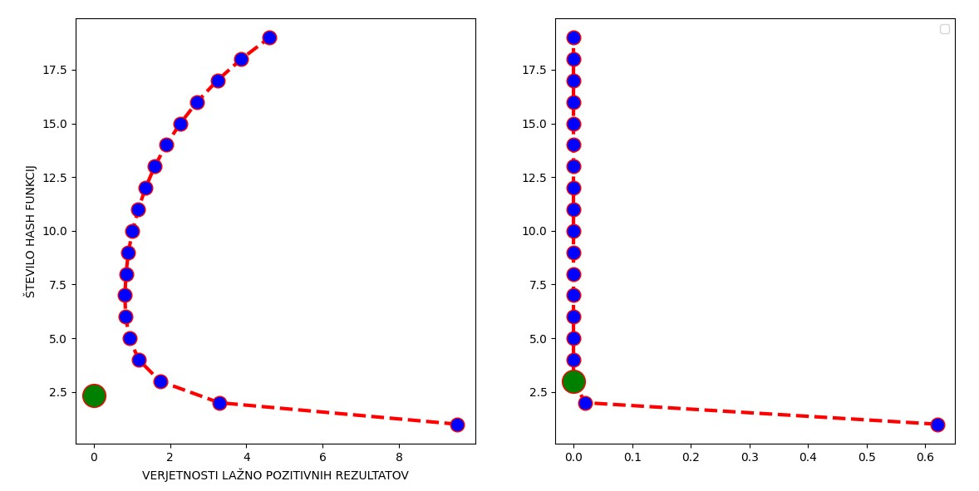
m = 5000, n = 1000
m = 80000, n = 10000

Slide 18
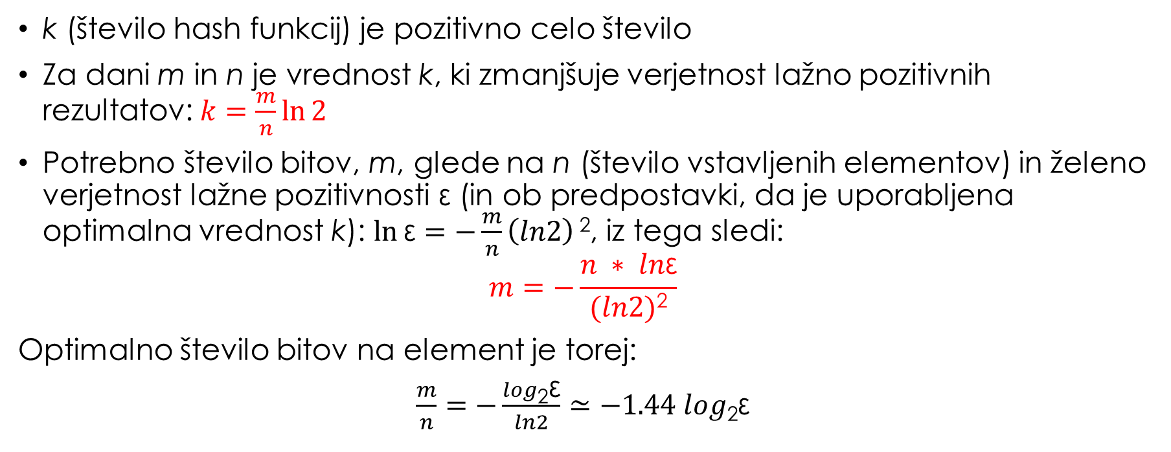
Optimalno število hash funkcij
k (število hash funkcij) je pozitivno celo število
Za dani m in n je vrednost k, ki zmanjšuje verjetnost lažno pozitivnih rezultatov: $k=\frac{m}{n}\ln{2}$
Potrebno število bitov, m, glede na n (število vstavljenih elementov) in želeno verjetnost lažne pozitivnosti ε (in ob predpostavki, da je uporabljena optimalna vrednost k): $\ln{\text{ε}=−\frac{m}{n}\left(ln2\right)}\text{2}$, iz tega sledi:
$$m=−\frac{n ∗ ln\text{ε}}{(ln2)\text{2}}$$
Optimalno število bitov na element je torej:
$\frac{m}{n}=−\frac{log\text{2}\text{ε}}{ln2}≃−1.44 log\text{2}$ε

Slide 19

$k=−\frac{ln\text{ε}}{ln2}$ = -log ₂ ε
To pomeni, da je pri dani verjetnosti lažnih pozitivnih izidov ε, dolžina Bloomovega filtra m, sorazmerna s številom filtriranih elementov n
potrebno število hash funkcij pa je odvisno le od ciljne verjetnosti lažnih pozitivnih izidov ε

Slide 20
Filtriranje predpomnilnika
Omrežja nastavljajo spletne predpomnilnike za večjo zmogljivost predpomnenja spletnih vsebin
¾ URL naslovov so ‘čudesa enega zadetka‘ – uporabnik dostopa le enkrat in nikoli več
Uporaba Bloomovega filtra znatno zmanjša delovno obremenitev zapisovanja na disk, saj se v predpomnilnik diska nikoli ne zapišejo enoznačni zadetki

Slide 21
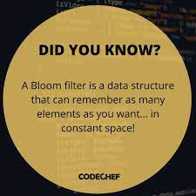
Zanimivosti
V nasprotju s standardno hash tabelo lahko Bloomov filter fiksne velikosti predstavlja množico s poljubno velikim številom elementov;
dodajanje elementa nikoli ne propade zaradi "zapolnitve" podatkovne strukture
Vendar se stopnja lažno pozitivnih rezultatov z dodajanjem elementov stalno povečuje, dokler niso vsi biti v filtru nastavljeni na 1, takrat pa so vse poizvedbe pozitivne.

Slide 22
Primeri
Spletni brskalnik Google Chrome je za prepoznavanje zlonamernih naslovov URL uporabljal Bloomov filter. Vsak URL je bil najprej preverjen z lokalnim Bloomovim filtrom in šele če je Bloomov filter pokazal pozitiven rezultat, je bil opravljen celoten pregled URL-ja (in uporabnik opozorjen, če je tudi ta pokazal pozitiven rezultat).
Bitcoin je uporabljal Bloomove filtre za pospešitev sinhronizacije denarnic, dokler niso odkrili ranljivosti zasebnosti pri izvajanju Bloomovih filtrov.
Medium uporablja Bloomove filtre, da ne priporoča člankov, ki jih je uporabnik že prebral.

Slide 23

Vinske mušice za zaznavanje novosti vonjav uporabljajo spremenjeno različico Bloomovih filtrov z dodatnimi značilnostmi, ki vključujejo podobnost novega vonja z vonjem prej izkušenih primerov in čas, ki je pretekel od prejšnje izkušnje z istim vonjem

Slide 24
Hvala za vašo pozornost !

